Slide 1
МДОУ детский сад №8 г. Галич
Презентация педагогического опыта на тему: «Развитие интеллектуальных и творческих способностей дошкольников через использование современных игровых технологий»
Воспитатель
высшей квалификационной категории:
Румянцева
Марина Николаевна
2018г.

Slide 2
«Без игры нет, и не может быть полноценного умственного развития. Игра – это огромное светлое окно, через которое в духовный мир ребенка вливается живительный поток представлений, понятий. Игра – это искра, зажигающая огонек пытливости и любознательности».
В.А.Сухомлинский.

Slide 3
Актуальность:
Эффективное развитие интеллектуальных способностей дошкольников- одна из актуальных проблем на сегодняшний день. Современные дети живут в эпоху компьютерных технологий, и их математическое развитие не может сводиться только к обучению конкретным умениям: счёту, вычислениям, измерению. Не менее важно развивать у ребёнка умение логически мыслить, анализировать и систематизировать информацию, делать выводы и умозаключения, обобщать и конкретизировать, классифицировать представления и понятия и в конечном счёте, самостоятельно приобретать знания.

Slide 4
Развитие дошкольника можно осуществить только в естественном и самом привлекательном для него виде деятельности- игре. Ребёнок, увлечённый замыслом игры, не замечает, что он «учится», хотя при этом сталкивается с трудностями. Использование развивающих игр в педагогическом процессе Позволяет перестроить образовательную деятельность, перейти от привычных занятий детьми к познавательной игровой деятельности, организованной вместе со взрослым или самостоятельно. Педагогу лишь остаётся использовать эту естественную потребность для вовлечения детей в более сложные и творческие формы игровой активности.

Slide 5
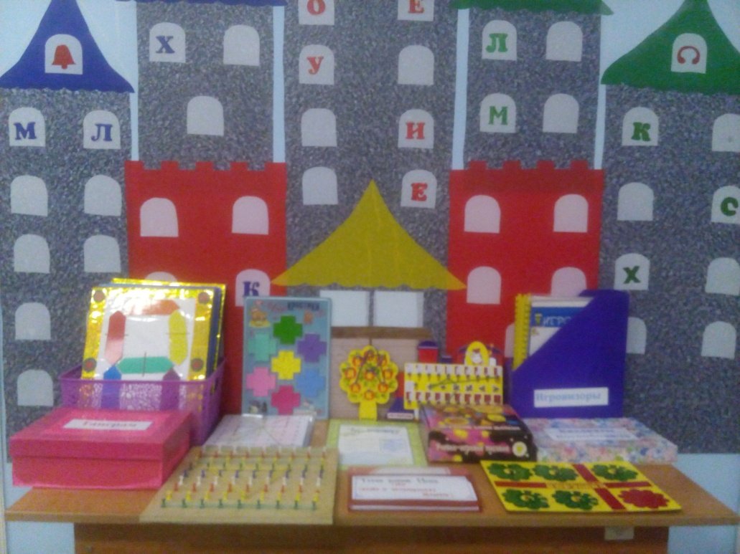
Цель:
Повышение уровня интеллектуального развития детей дошкольного возраста через систему развивающих игр и пособий.

Slide 6
Задачи:
Создавать условия для развития логического мышления с учётом возрастных и индивидуальных особенностей.
Развивать мыслительные операции( анализ, синтез, обобщение, классификация, абстрагирование).
Формировать умение прослеживать, понимать причинно- следственные связи и на основе их делать простейшие умозаключения.
Укреплять интерес к играм, требующим умственного напряжения, интеллектуального усилия, желание и потребность узнавать новое.
Воспитывать навыки контроля и самоконтроля в процессе умственной деятельности.

Slide 7
Принципы:
учёт индивидуальных особенностей и возможностей детей старшего дошкольного возраста;
соблюдение единства обучения, воспитания и развития;
системный и целостный характер;
постоянное и постепенное усложнение;
рациональное сочетание разных видов деятельности;
активность всех участников;
положительная оценка достижений ребёнка;
интерес – познание – творчество;

Slide 8
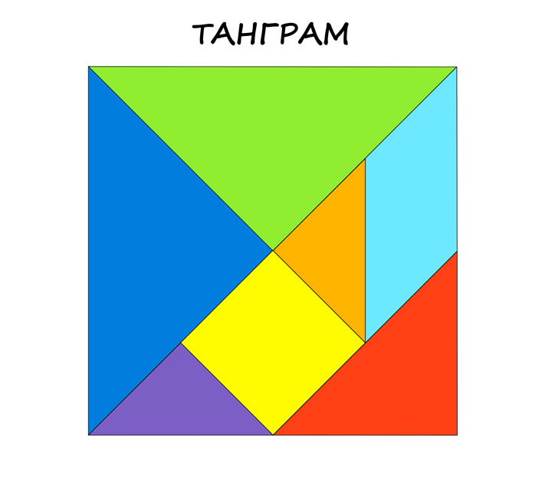
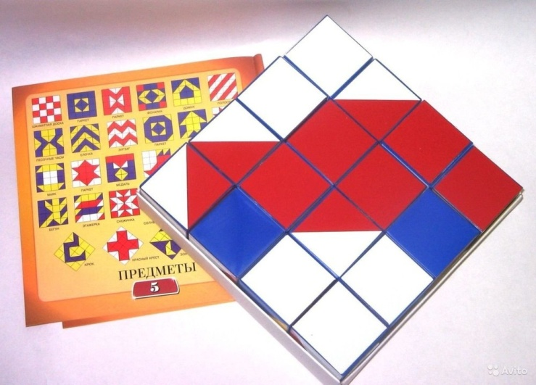
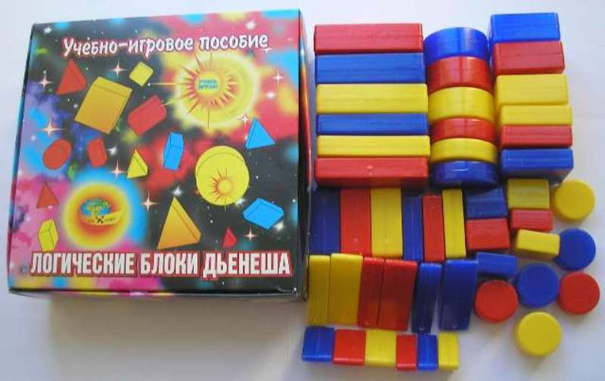
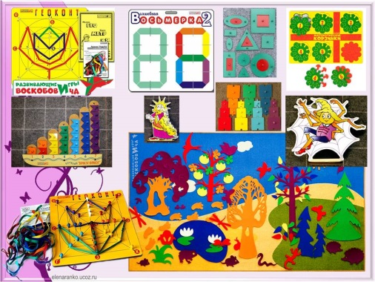
Многообразие развивающего материала
Танграм
Развивающая технология Никитиных
Логические блоки Дьенеша
Развивающая технология В. В. Воскобовича

Slide 9
Ценность развивающих игровых технологий
Совершенствуют:
память,
воображение,
внимание,
восприятие,
логическое и творческое мышление,
речь.

Slide 10
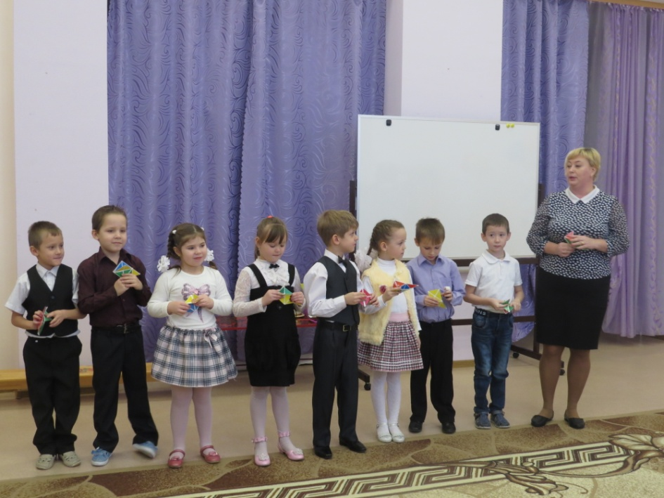
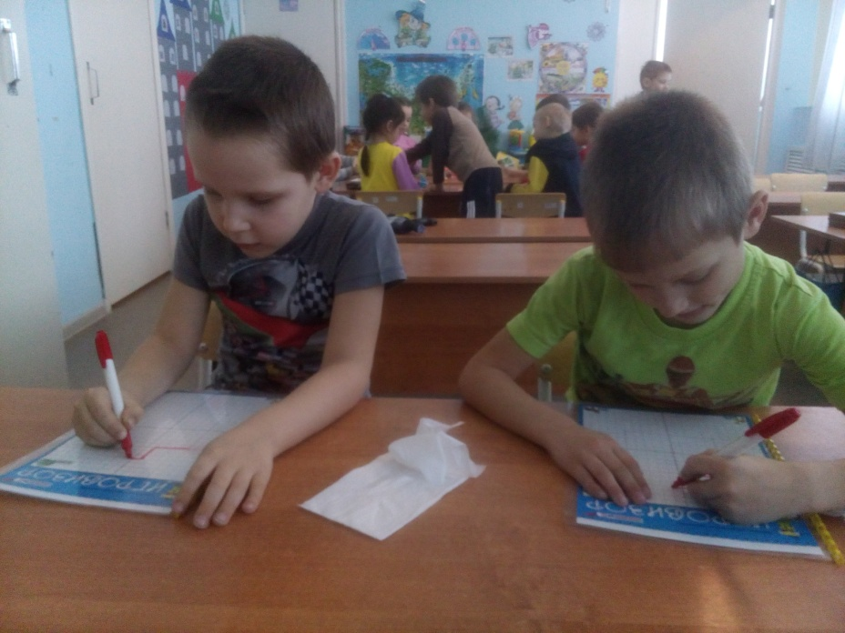
Формы работы:
Организованная образовательная деятельность;
Совместная деятельность педагога с детьми;
Самостоятельная деятельность детей.

Slide 11

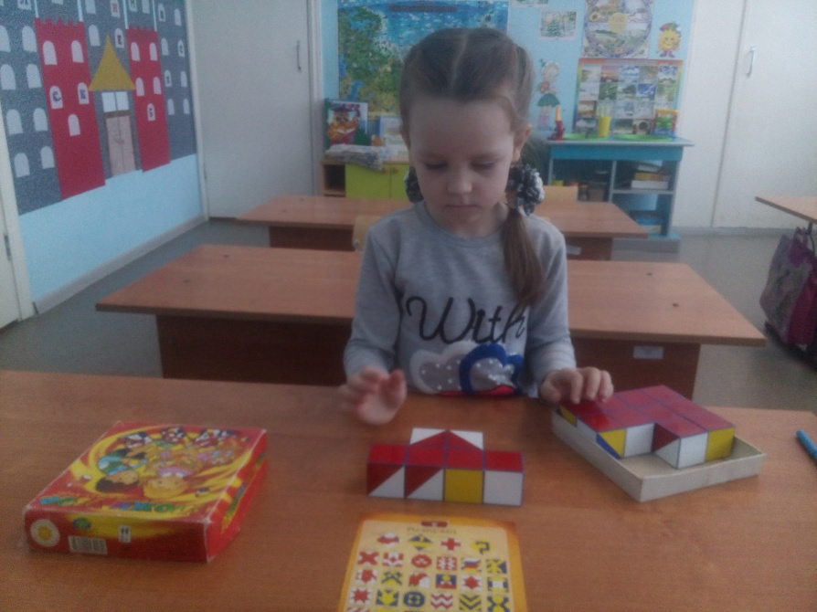
Развивающая технология Никитиных
Игры Никитиных – это по большей части многофункциональные головоломки, их можно расширять, додумывать, подстраивать под ребенка. Соблюдая важнейший педагогический принцип «от простого к сложному», они создают такие условия, при которых происходит опережение развития способностей.

Slide 12
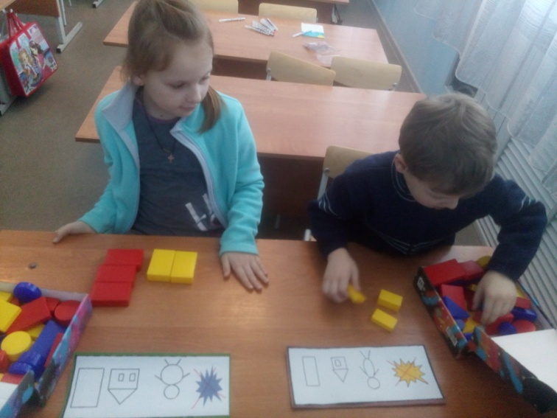
Логические блоки Дьенеша
Пособие состоит из 48 объемных геометрических фигур, и главная особенность набора в том, что ни одна из фигур в нем не повторяется! Все блоки отличаются между собой по четырем свойствам: форма, цвет, размер, толщина. Такой набор характеристик позволяет предложить малышу много интересных аналитических задач на сравнение, обобщение, классификацию, умение кодировать и декодировать информацию.

Slide 13

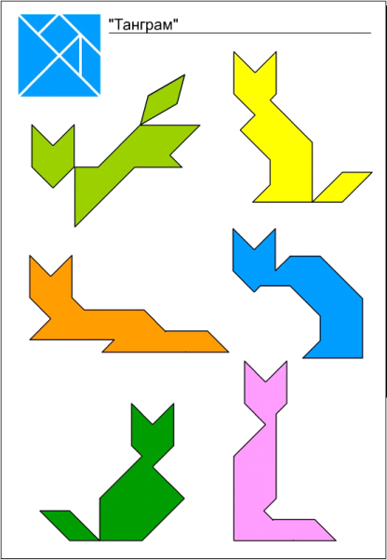
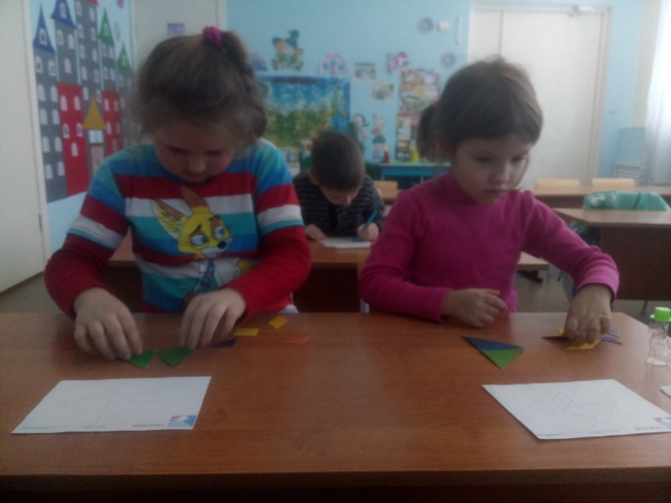
Танграм
Танграм — известная головоломка, пришедшая к нам из Древнего Китая. Суть этой восточной игры заключается в построении на плоскости из 7 простых геометрических фигур новой, обозначенной контуром, фигуры. Это могут быть самые различные силуэты: люди, животные, транспорт, предметы быта, растения, игрушки и даже цифры и буквы. Основное правило: нужно обязательно использовать все элементы танграма и никогда накладывать их друг на друга.

Slide 14
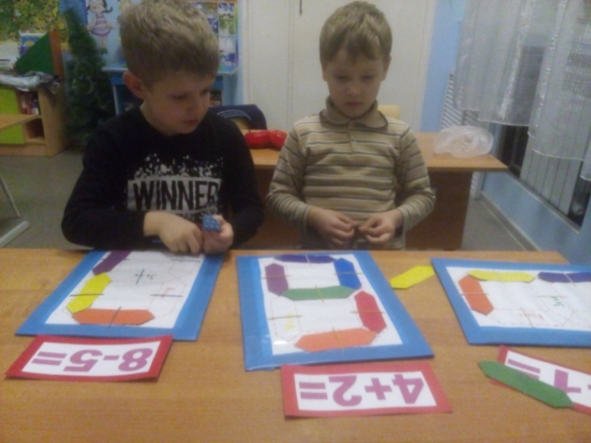
В.В. Воскобович и его развивающая технология
Основной принцип технологии: интерес - познание – творчество
Особенности игр:
широкий возрастной диапазон;
многофункциональность;
вариативность игровых заданий и упражнений;
творческий потенциал каждой игры.

Slide 15
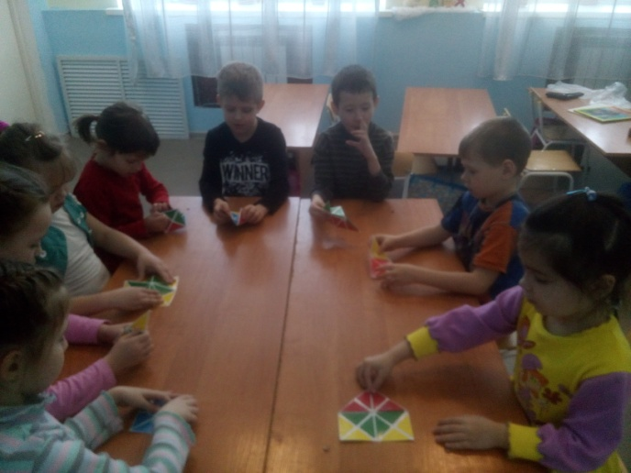

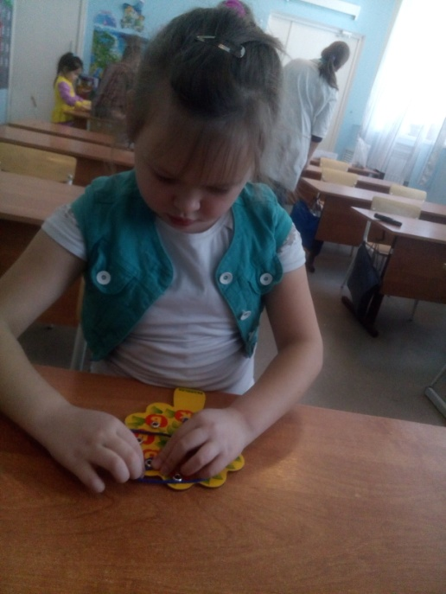
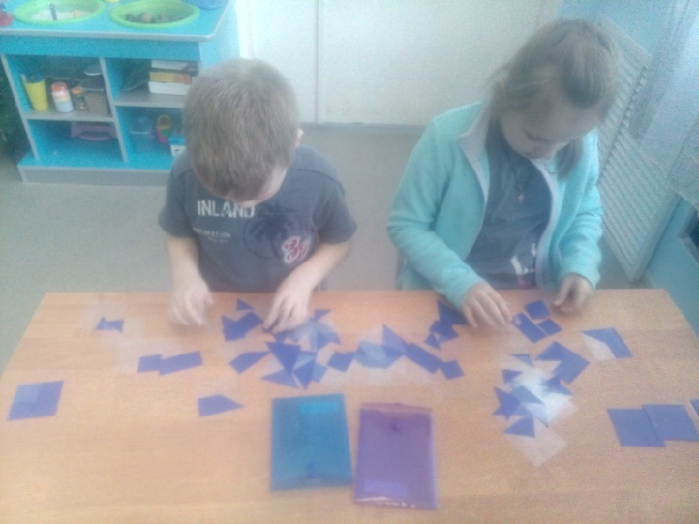
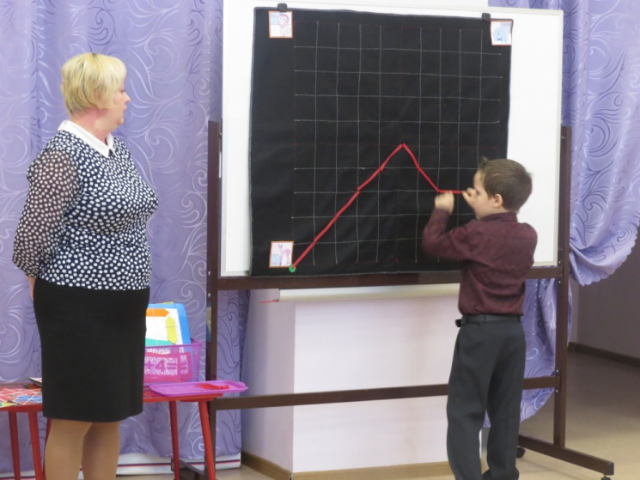
«Игровизор»
«Волшебный квадрат»
«Яблонька»
«Прозрачный квадрат»
«Коврограф»

Slide 16
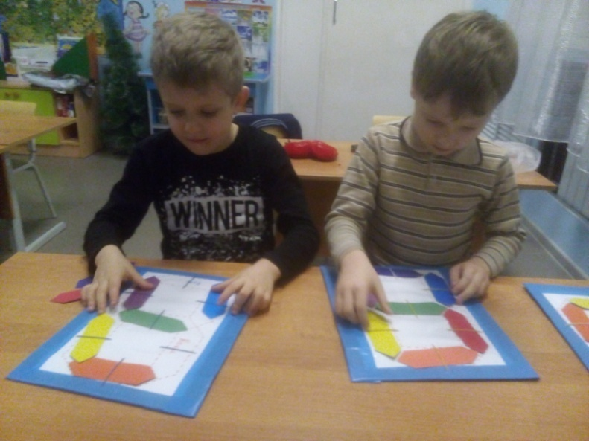
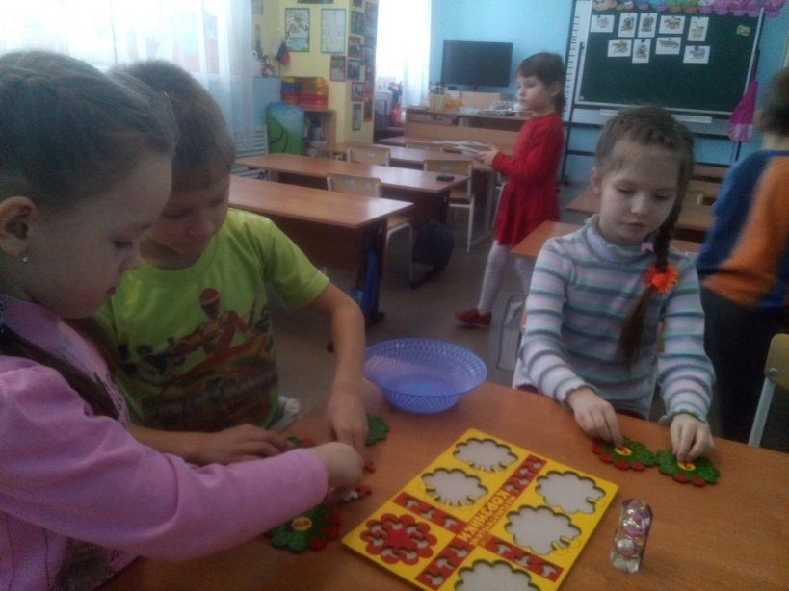
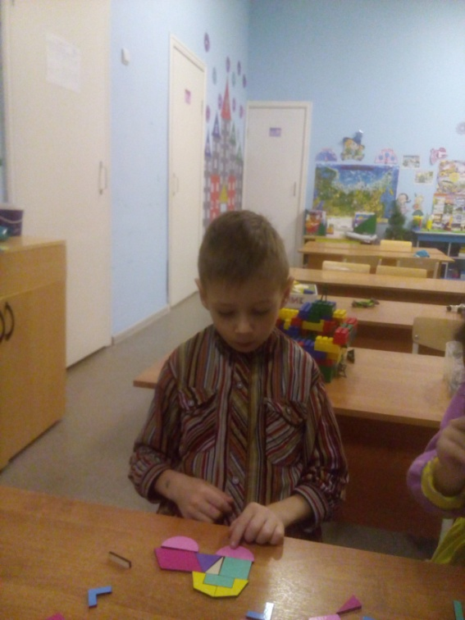
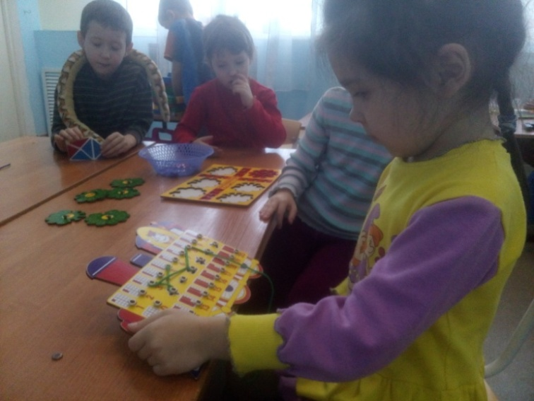
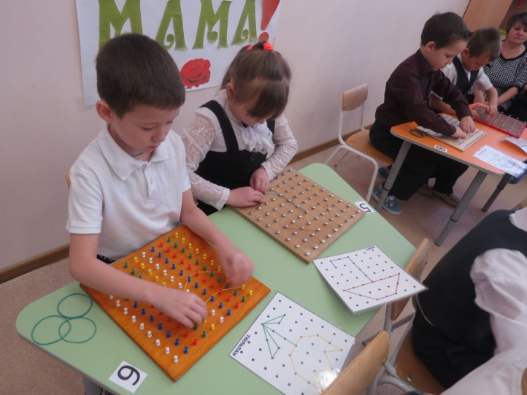
«Волшебная восьмёрка»
«Математические корзинки»
«Чудо-крестики»
«Счетовозик»
«Геоконт»

Slide 17
Результаты работы:
Систематическое, поэтапное использование игровых технологий неизменно дает устойчивый положительный результат в развитии дошкольников. У детей, почти нет проблем со счетом, знанием геометрических фигур, умением ориентироваться на плоскости. Дошкольники могут на более продолжительное время концентрировать свое внимание. На порядок стал выше уровень речевого развития, увеличился словарный запас детей.

Slide 18
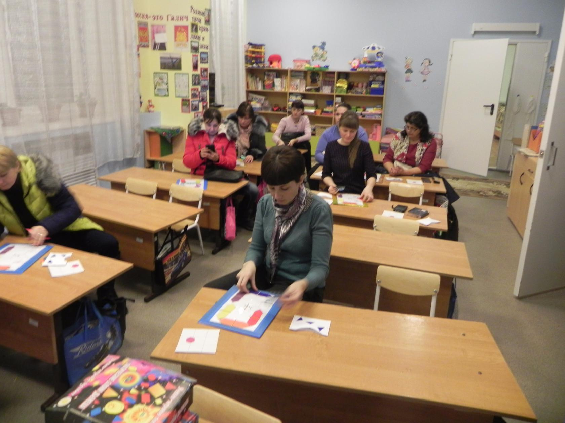
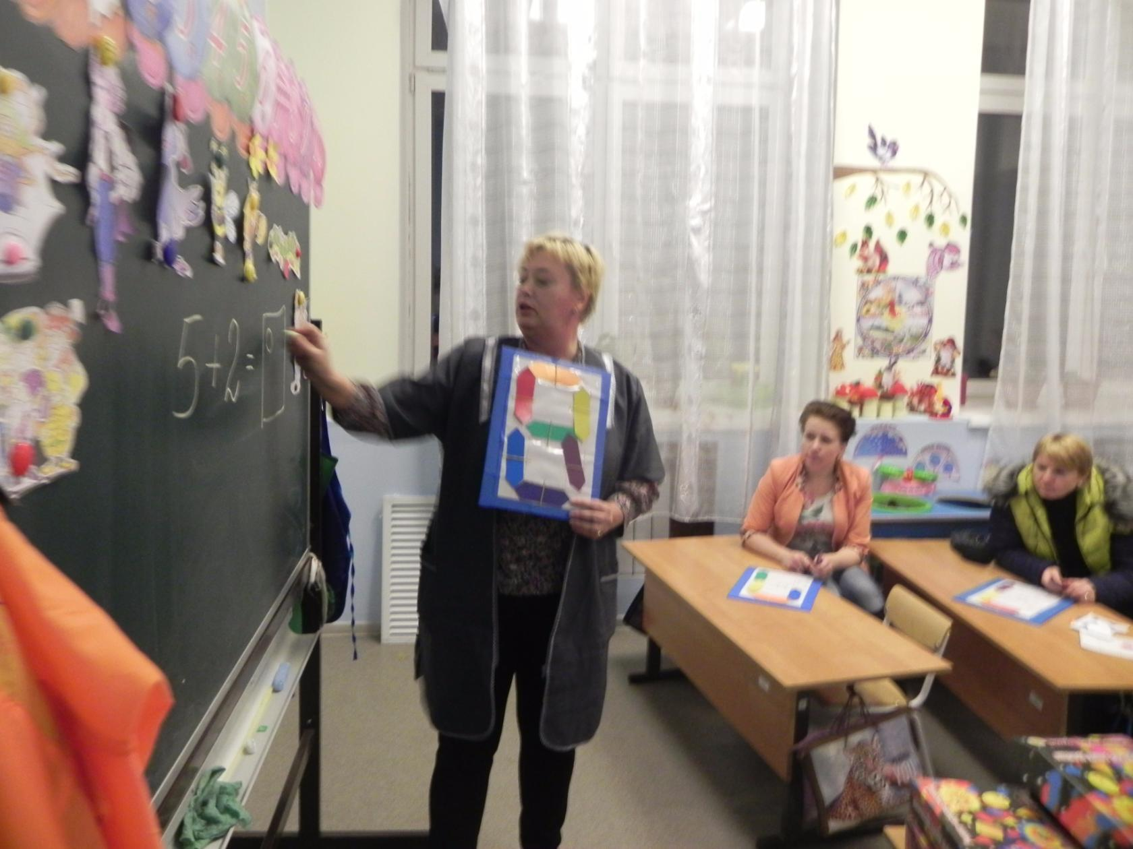
Видя положительные результаты, играми заинтересовались родители:

Slide 19
Спасибо за внимание!

